Slide 1


Slide 2



PLAY
LẮP RÁP TÊN LỬA
PLAY
PLAY

Slide 3



A
B
C
D
101
102 dư 2
102 dư 1
102
816 : 8=?

Slide 4
A
B
C
D
30 dư 1
31
30
31 dư 1
210 : 7 =?

Slide 5
A
B
C
116 dư 1
116 dư 2
116
466 : 4 = ?

Slide 6

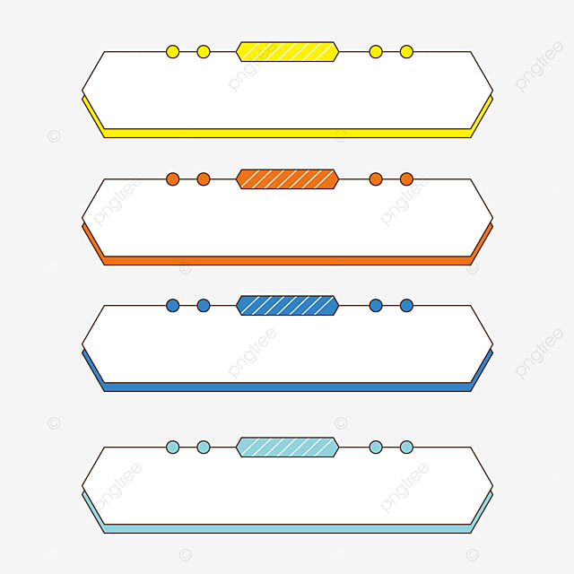

Thứ ... ngày ... tháng ... năm …..
BÀI 38: BIỂU THỨC SỐ. TÍNH GIÁ TRỊ CỦA BIỂU THỨC SỐ

Slide 7


Slide 8

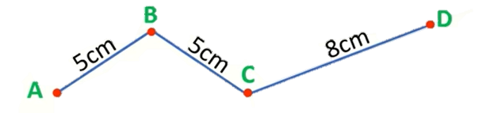
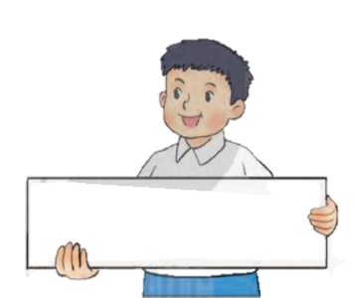
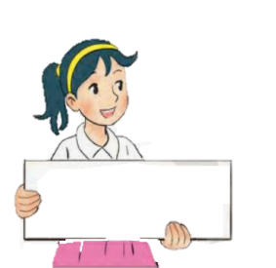
Làm quen với biểu thức
a) Ví dụ về biểu thức
Để tính được độ dài đường gấp khúc ABCD, ta tính: 5 + 5 +8 hoặc 5 x 2 + 8
Để tính được độ dài đường gấp khúc ABC, ta tính: 5 + 5 hoặc 5 x 2
5 + 5 + 8 hoặc 5 x 2 + 8
5 +5 hoặc 5 x 2

Slide 9
5 + 5
8 : 2
5 x 2 + 8
24 – 7
5 + 5
3- 2
Là các biểu thức

Slide 10
b) Giá trị của biểu thức
Cho biểu thức: 35 + 8 - 10
Tính: 35 + 8 – 10 = 43 - 10
= 33
Giá trị biểu thức 35 + 8 – 10 là 33

Slide 11


Slide 12

Tính giá trị của biểu thức (theo mẫu)
Mẫu: 45 – 15 + 10 = 30 + 10
= 40
a) 27 – 7 + 30
b) 60 + 50 – 20
c) 9 x 4

Slide 13
a) 27 – 7 + 30 = 20 + 30
b) 60 + 50 – 20 = 110 - 20
= 50
= 90
c) 9 x 4 = 36

Slide 14
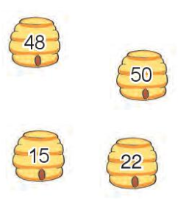
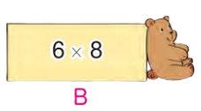
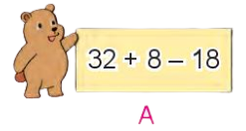
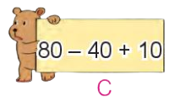
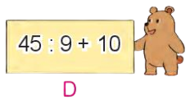
2
Chọn số là giá trị của mỗi biểu thức:
= 48
= 22
= 15
= 50
Notes:
Bấm kích chuột ra màn hình rồi bấm số đó để cá đến. Ví dụ bấm 712

Slide 15




Slide 16



Luật chơi
Quan sát câu hỏi và trả lời
Trả lời đúng được 1 bông hoa điểm cộng.

Slide 17





Nêu thứ tự thực hiện các phép tính trong biểu thức chỉ có các phép tính cộng, trừ.
Trong biểu thức chỉ có các phép tính cộng, trừ thì ta thực hiện tính từ trái sang phải.
+1

Slide 18
Nêu thứ tự thực hiện các phép tính trong biểu thức chỉ có các phép tính nhân, chia.
Trong biểu thức chỉ có các phép tính nhân, chia thì ta thực hiện tính từ trái sang phải.
+1

Slide 19
